Slide 1

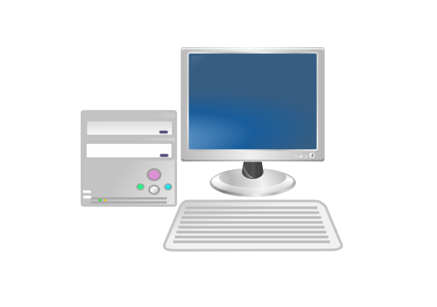
レプリケーション
更新問合わせを複製することによって
DBを複製する方式
各DB間で同期のずれがないメリットがある
(同期レプリケーション)
PostgreSQL
UPDATE
PostgreSQL
UPDATE
UPDATE
DBクライアント
pgpool-II
PostgreSQL
UPDATE

Slide 3
pgpool-IIのアーキテクチャ
PostgreSQL
Shared Nothing型の分散クラスタ構成
問合わせ
PostgreSQL
問合わせ
問合わせ
DBクライアント
pgpool-II
PostgreSQL
問合わせ

